Slide 1
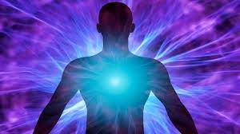
Понятие о «Душе» в различных религиях.
Подготовил:
учащийся 8 «А» класса
Барановский Вадим

Slide 2
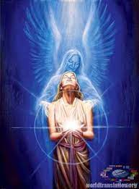
Каждый, наверное, человек чувствует это: что за пределами его тела – или, наоборот, где-то в глубоко внутри – существует какое-то безграничное, особенное «я», которое существовало до рождения и никуда не денется после смерти. Эти смутные представления, ощущения, которые дополняются еще и сновидениями, находят выражение в разных приметах, обычаях, суевериях, от которых современный человек и не собирается окончательно избавляться. И пусть наука не признает существование души, но на изучение этого понятия и истории его развития уже давно брошены лучшие умы человечества.

Slide 3
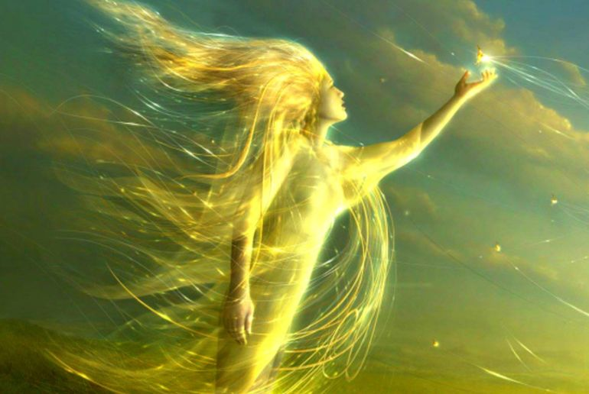
Понятие души
Что такое душа, как она возникает и эволюционирует, в разных культурах объясняется по-своему. Но общего в этих взглядах все равно много – независимо от того, возникли они у народов Крайнего Севера, или в Египте до наступления эпохи фараонов, или у древних славян. Душой всегда считалась некоторая сущность, связанная с человеческим телом, но способная сохраняться и отдельно от него. Истоки представлений о душе лежат в самых древних верованиях, в которых животные и даже растения наделялись этой таинственной субстанцией.

Slide 4
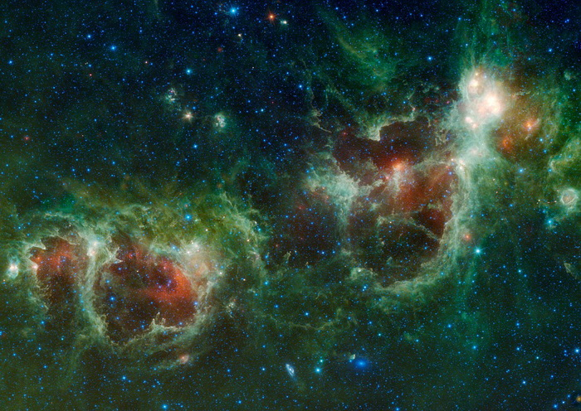
Во многих культурах представление о душе неразрывно связывалось с дыханием, поскольку человеческое «я» пропадало вместе с исчезновением дыхания в момент смерти. Русское слово «душа» происходит от старославянского «доуша», а то, в свою очередь, восходит к праиндоевропейскому dhwes, что означает «дуть, дышать, дух». Древних людей, кроме того, направлял в их философии тот факт, что во сне это «я» живет своей жизнью, отдельной от человеческого тела, это, в свою очередь, породило верования в то, что душа способна существовать автономно и перемещаться по разным мирам – например, из мира живых в мир мертвых.
Трудно найти древнюю культуру, которая бы отрицала наличие некой духовной сущности, отдельной от самого человека. Не особенно удалено по смыслу слово «дух», которое в некоторых случаях означает душу или сознание человека, существующее отдельно от его тела – обычно после его смерти.

Slide 5
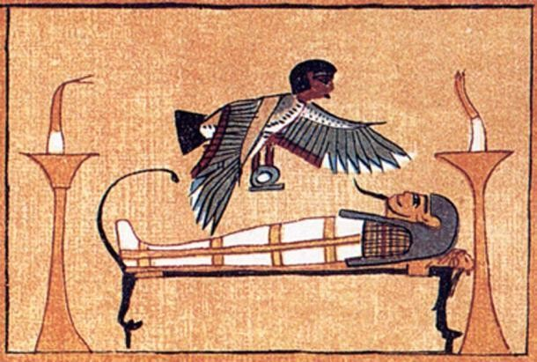
Какой представлялась душа и как ее называли
Простой философия души, пожалуй, не являлась ни в одной из религий. Но одну из самых сложных, разветвленных концепций дала культуре древнеегипетская цивилизация. Разумеется, представления о душе в течение долгой, многовековой истории Древнего Египта менялись, но, по крайней мере, традиция строить величественные гробницы, бальзамировать умерших – не только людей, но и животных – и наполнять погребальные помещения разными ценностями имеет, как выясняется, прямое отношение к верованиям относительно души.

Slide 6
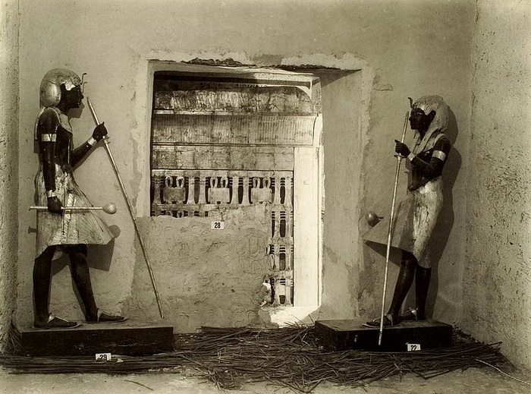
К сожалению, множество египетских гробниц попали в руки ученых уже разграбленными, но те, что сохранились в относительной целости, как, например, гробница Тутанхамона, найденная в 1922 году, дают много информации о путешествиях и приключениях души в разных ее обличьях. Таких «душ», отражающих личность человека после его кончины, с точки зрения древних египтян, было довольно много. Одной из них является «Ка», «двойник», что представляет собой некую сущность, которая после смерти человека живет в скульптурном изображении в гробнице и питается подношениями, оставленными внутри. Ка «умеет» проходить через ложную (нарисованную) дверь, которая изображается на внутренних стенах гробницы. Ка есть и у людей, и у богов, причем у последних, как и у фараонов, их несколько. Именно к Ка адресовали свои обращения те, кто просил о богов о милости и помощи.
Скульптуры Ка, найденные в гробнице Тутанхамона в 1922 году

Slide 7
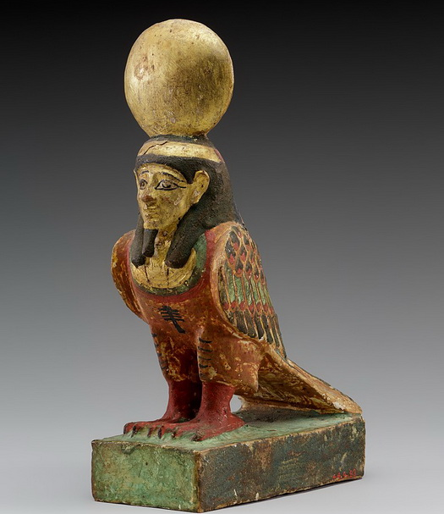
Другая похожая сущность носила название «Ба». Она принимала вид птицы с головой человека, состояла из чувств и эмоций своего хозяина, его совести. После кончины Ба покидает тело и путешествует по миру, может вселяться в священных животных. Еще при жизни человека Ба бродит по мирам сновидений. Изображения Ба можно увидеть на разных предметах культа, на амулетах. Телу человека, при всей его бренности, тоже придавался сакральный смысл. После мумификации останки получали название «Сах» и считались воплощением души человека, которая покидала тело во время погребальных процедур. Чтобы Сах успел появиться, требовалось сохранить прижизненный вид тела как можно дольше, специальным образом обработав бренную оболочку человека «Хат». Особенное значение при этом придавали сердцу, которое потом появлялось на весах бога Осириса – так определялось, насколько благочестиво жил человек. Сердце, в отличие от других органов, оставляли при мумификации.
Фигурка Ба с головой человека и телом птицы

Slide 8
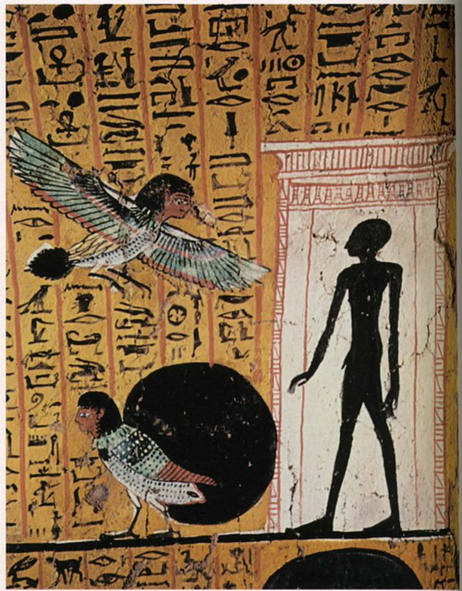
Среди этих и многих других разновидностей и воплощений души можно выделить еще и шуит – это «тень», она могла существовать отдельно. Она, как и другие формы человеческой души, требовала погребальных приношений – отсюда и традиция наполнения гробниц и могил египтян разными предметами – от продуктов до драгоценностей. От этой подробной сложной системы верований о душе и ее путешествиях человеческая культура пришла к трудам великих мудрецов античности, которые рассуждали примерно в том же духе, в чем-то даже развивая представления египтян о душе. Многое на эту тему сказали «отцы наук» Платон и Аристотель, несколько по-разному рассматривая феномен души, но придавая ей одинаково важное значение, возможно, не до конца осмысленное до сих пор.
Тень, изображенная вместе с Ба

Slide 9
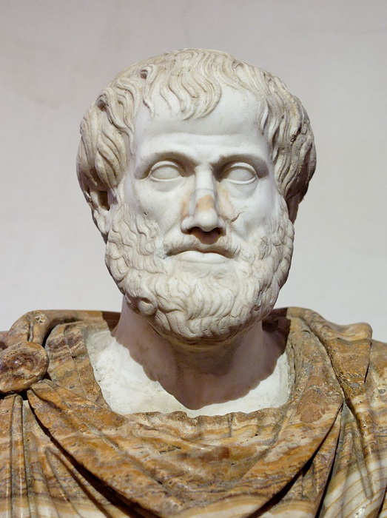
На этих рассуждениях была построена и возникшая потом христианская культура, которая не отпирается на доктрину греков, но обнаруживает, тем не менее, тесную связь с ней. По поводу человеческой души всегда существовали три возможных подхода к объяснению момента ее возникновения. Согласно первому, душа существует еще до рождения человека – этой точки зрения придерживался Платон. Вторая точка зрения, лежащая в основе христианства и других религий, утверждает, что душу создает бог из ничего, происходит это при образовании тела. Согласно третьей версии, до воплощения в физической оболочке душа является частью чего-то общего, единого. Кстати, и среди богословов предпринимались попытки объяснить феномен души с разных точек зрения, христианство исключением не стало. Христиане верят, что человеческой душе дана одна земная жизнь, а после Божьего суда – либо вечная жизнь, либо вечное наказание. При этом большое количество религий основываются на идее реинкарнации души.
Аристотель не задавался вопросом. существует ли душа, лишь спорил с другими философами о моменте ее возникновения

Slide 10
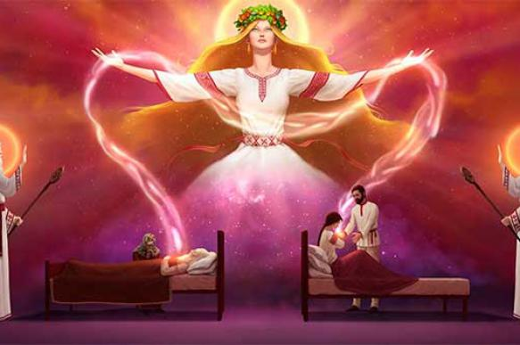
Реинкарнация, или переселение душ
Она лежит в основе индуизма. Атман – вечная духовная сущность, общая для всех существ, а джива, кстати, имеющая общий корень со словом «живой» - отдельная душа, нечто бессмертное. После кончины одного тела душа переселяется в новое, и в нем продолжает свое существование. Процесс реинкарнации может происходить бесконечно.
Индуизм – далеко не единственная религия, которая рассуждает о реинкарнации души. В перерождения верят приверженцы синтоизма, даосизма. Больше того – о реинкарнации говорили и христиане, в их числе – Джордано Бруно, который поплатился жизнью за подобные идеи.

Slide 11

Христианство
Душа есть созданная Богом самостоятельная, бессмертная, личная, разумно-свободная сущность, отличная от тела. Душа человека самостоятельна, поскольку она сама - источник явлений от нее исходящих.
Душа человека сотворена бессмертной, поскольку она не умирает как тело, она может разлучаться с телом, хотя подобное разлучение и противоестественно душе, есть печальное следствие грехопадения. Душа человека является личностью, поскольку сотворена как неповторимое и уникальное личное существо. Душа обладает разумной силой и свободной волей человека, поэтому она разумна и свободна. Душа не обладает свойствами видимости, осязаемости, не воспринимается и не познается телесными органами. Душа создана по образу Бога. Она не существует до зачатия человека, не имеет предвечного существования, не может перевоплощаться, но после физической смерти (разлучения с телом) предстает на частный суд Божий и до общего воскресения и Страшного суда находится в ожидании своей вечной участи.
В строении души выделяют три силы (способности) – разумную (мысли, разум), раздражительную (эмоции, чувства) и вожделевательную (желания и деятельность).

Slide 12
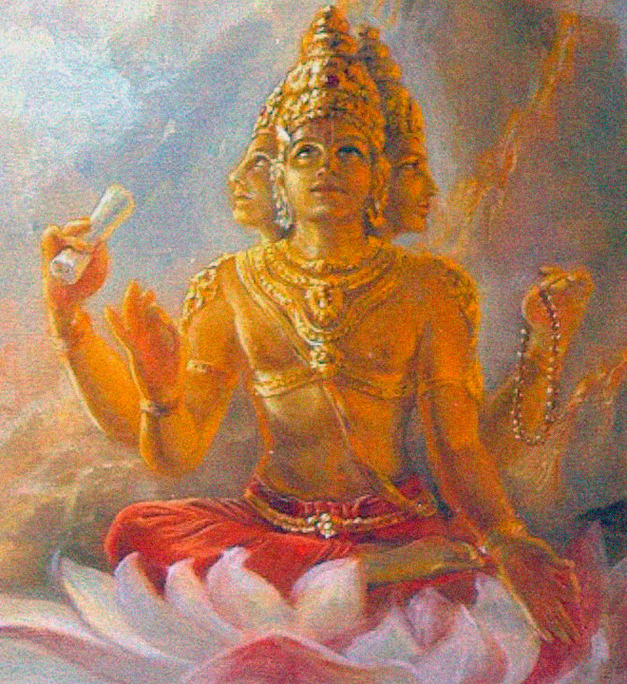
Буддизм и брахманизм
Некоторые исследователи считают, что "буддизм отрицает существование тела, но и душа как самостоятельный субъект тоже отрицается. Ей придается лишь назывательная функция, функция обозначения.
После смерти человека могут ожидать три варианта судьбы: мгновенное перерождение (сансара), попадание в ад (до вселения в новое тело), уход в нирвану. Учение о переселении душ говорит о том, что душа человека, согласно закону кармы, проходит бесконечный ряд переселений, причем воплощается не только в людях, но и в растениях, животных. Некоторым дано воплощаться в царях, брахманах и небожителях.
Умирая, личность (душа) распадается на сканды (составные элементы), но при следующем воплощении сканды вновь собираются определенным образом, сохраняя единство души. Правильная ее "сборка” обеспечивает непрерывность сущностного бытия личности, независимо от того, в какую материальную оболочку попадет душа после очередного перевоплощения.

Slide 13
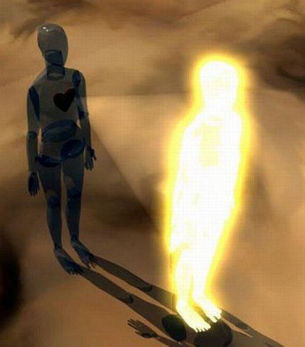
Ислам
В Коране нет последовательных упоминаний о жизни после смерти и перевоплощении души. Границы понятий «тело», «душа» и «разум» обыкновенно размыты, но идея бессмертия духа лежит в основе мудрости Корана. Следует отметить, что суфии и другие исламские мистики трактуют Коран с точки зрения доктрины реинкарнации. Ислам учит, что Бог создал человека вовсе не для того, чтобы он однажды умер — через Коран и исламскую традицию проходит мысль о возрождении и обновлении. Согласно традиционным толкованиям Корана, заблудшие души сразу после смерти попадают на суд ангелов — посланников Аллаха (Бога). Неверие в Аллаха и Его пророка навлекает на людей проклятие и обрекает их на вечное пребывание в Джаханнаме, который является аналогом ада. Души тех, кто верует в Аллаха и Его пророка, избегают суда ангелов смерти. Ангелы приходят к праведникам и препровождают их в рай. После мученик проходит Божественный суд. В должный срок и грешники, и праведники пройдут через «новое сотворение», готовясь к воскресению, после которого благочестивые и неверные отправятся по местам конечного назначения — в рай или в ад.

Slide 14

К какой культуре себя ни причисляй, в каждой можно найти историю представлений о духовной сущности человека. Да и современную жизнь, современное искусство все эти верования делают только богаче. Какими бы стали литература, музыка, театр и кино, не касайся они темы человеческой души и ее странствий, перерождений? В литературе даже появился термин «доппельгангер», так называется двойник персонажа, темная сторона его личности. Нарицательным в этом смысле стало имя мистера Хайда. Готовы ли люди нового тысячелетия отказаться от этих давних и во многом устаревших взглядов? Судя по всему - нет. И кстати, "Доктор Джекил и мистер Хайд" входят в число немых хорроров, которые были сняты еще в начале прошлого века.

Slide 15
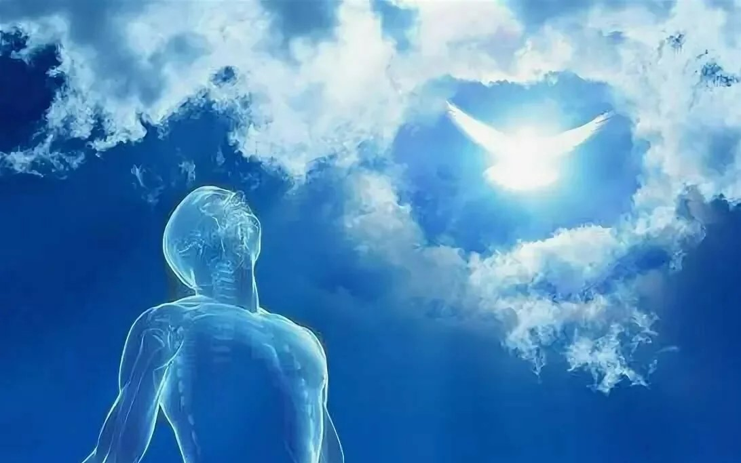
Спасибо за внимание

